Slide 1

MICROSOFT EXCEL 2007

Slide 2
Nội dung
GIỚI THIỆU PHẦN MỀM MICROSOFT EXCEL
CÁCH TÍNH TOÁN VÀ MỘT SỐ HÀM CƠ BẢN
ĐỊNH DẠNG BẢNG TÍNH
MỘT SỐ HÀM MỞ RỘNG TRONG EXCEL

Slide 3
GIỚI THIỆU PHẦN MỀM MICROSOFT EXCEL

Slide 4
1. GIỚI THIỆU PHẦN MỀM MICROSOFT EXCEL
Microsoft Excel là phần mềm chuyên dùng cho công tác kế toán, văn phòng được triển khai trên môi trường Windows.
Excel dùng bảng tính để tổ chức và lưu trữ thông tin dưới dạng bảng.
Bảng tính cho phép:
tự động cập nhật khi dữ liệu nguồn bị thay đổi;
thực hiện được nhiều phép tính từ đơn giản đến phức tạp;
Thao tác trên bảng tính có thể tạo ra các báo cáo tổng hợp hoặc phân tích có kèm theo các biểu đồ, hình vẽ minh hoạ...

Slide 5
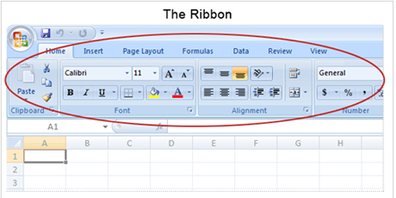
Giao diện Excel

Slide 6
Các kiểu nhập liệu
Các kiểu nhập liệu:
Nhập dữ liệu vào một ô
Nháy chuột vào ô cần nhập hoặc đưa con trỏ ô đến ô cần nhập.
Nhập dữ liệu vào.
Kết thúc quá trình nhập bằng phím Enter (hoặc các phím mũi tên ← → ↑ ↓), hủy bỏ dữ liệu đang nhập bằng phím Esc.
Chú ý: Muốn hiệu chỉnh dữ liệu đã nhập, chuyển con trỏ ô đến ô cần hiệu chỉnh rồi nhấn phím F2 hoặc kích đúp chuột vào ô cần hiệu chỉnh rồi tiến hành hiệu chỉnh dữ liệu. Muốn xóa kí tự dùng các phím Delete và Backspace.

Slide 7
Các kiểu dữ liệu
Dữ liệu kiểu số
Dữ liệu kiểu ngày tháng
Dữ liệu kiểu chuỗi
Dữ liệu kiểu công thức

Slide 8
Dữ liệu kiểu công thức
Công thức được xem như là sự kết hợp giữa các toán tử và toán hạng.
Các toán tử có thể là: +, -, *, /, &,^, >, <, >=, <=, = ,<>.
Các toán hạng có thể là: hằng, hàm, địa chỉ ô, địa chỉ vùng.
Bắt đầu là dấu =, sau đến biểu thức tính toán viết theo qui định của Excel.
Đối với dữ liệu kiểu công thức thì giá trị hiển thị trong ô không phải là công thức mà là kết quả của công thức đó (có thể là một trị số, một ngày tháng, một giờ, một chuỗi hay một thông báo lỗi).
Dữ liệu trong ô sẽ sát phải nếu kết quả tính là số, sát trái nếu kết quả là văn bản.

Slide 9
Dữ liệu kiểu công thức
Ví dụ:
= SQRT(A1+B1)+A2*B2
= MAX(3,-7,0, SUM(A2:A10))
Nếu trong công thức có nhiều dấu ngoặc thì qui tắc tính như sau:
Ngoặc trong tính trước, ngoặc ngoài tính sau.
Trong ngoặc tính trước, ngoài ngoặc tính sau.
Độ ưu tiên: Nhân chia trước, cộng trừ sau.

Slide 10
Dữ liệu kiểu công thức
Ví dụ:
= SQRT(A1+B1)+A2*B2
= MAX(3,-7,0, SUM(A2:A10))
Nếu trong công thức có nhiều dấu ngoặc thì qui tắc tính như sau:
Ngoặc trong tính trước, ngoặc ngoài tính sau.
Trong ngoặc tính trước, ngoài ngoặc tính sau.
Độ ưu tiên: Nhân chia trước, cộng trừ sau.

Slide 11
Dữ liệu kiểu công thức
Cách nhập công thức:
Ví dụ:
Để nhập công thức =A2+B2+C2 vào ô D2
Cách 1: nhập trực tiếp
Đặt con trỏ tại ô D2
Nhập =A2+B2+C2
Gõ phím Enter.
Cách 2: nhập theo kiểu tham chiếu (kết hợp chuột/ bàn phím để chọn ô, vùng)
Đặt con trỏ tại cột D2
Nhập =
Chọn ô A2, nhập +, chọn ô B2, nhập +, chọn ô C2
Gõ phím Enter.

Slide 12
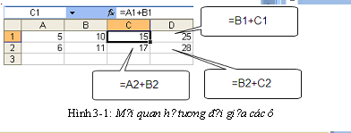
Địa chỉ tham chiếu tương đối
Địa chỉ tương đối
Qui ước viết: <tên cột><chỉ số hàng>
Ví dụ: A1, B2, ...
- Trong quá trình sao chép công thức thì các địa chỉ này sẽ tự động thay đổi theo hàng, cột để bảo tồn mối quan hệ tương đối.
Ví dụ: Có dữ liệu tại các ô A1=5, A2=6, B1=10, B2=11
Tại ô C1, gõ công thức =A1+B1, cho kết quả là 15. Khi sao chép công thức của ô C1 sang ô C2 thì công thức tại ô này là =A2+B2. Khi sao chép công thức của ô C1 sang ô D1 thì công thức tại ô này là =B1+C1. Như vậy địa chỉ A1, B1 trong công thức của ô C1 là địa chỉ tương đối.

Slide 13
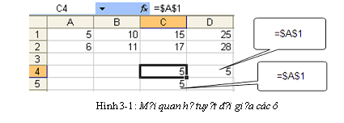
Địa chỉ tham chiếu tuyệt đối
Qui ước viết: $<tên cột>$<chỉ số hàng>
Ví dụ: $A$1, $B$2, ...
Khi sao chép công thức thì các địa chỉ loại này sẽ không bao giờ thay đổi.
Tại ô C4, gõ công thức =$A$1, cho kết quả là 5. Khi sao chép công thức của ô C4 sang ô C5 thì công thức tại ô này là =$A$1. Khi sao chép công thức của ô C4 sang ô D4 thì công thức tại ô này vẫn là =$A$1. Như vậy địa chỉ $A$1 trong công thức của ô C4 là địa chỉ tuyệt đối.

Slide 14
Địa chỉ tham chiếu hỗn hợp
Cột tuyệt đối: $<tên cột><chỉ số hàng>
Hàng tuyệt đối: <tên cột>$<chỉ số hàng>
Ví dụ: $A1, B$2, ...
Khi sao chép công thức thì các địa chỉ loại này chỉ thay đổi ở thành phần tương đối còn thành phần tuyệt đối thì không thay đổi.

Slide 15
Các thao tác trên bảng tính
Ẩn hiện cột, hàng
Ẩn cột, hàng
Để tiện cho thao tác trên các bảng tính, nhất là các bảng tính lớn, người ta thường cho ẩn các cột (hoặc hàng) không cần thiết. Khi nào cần lại cho chúng hiện trở lại.
Cách làm như sau:
Chọn các cột (hoặc các hàng) cần ẩn đi.
Ấn chuột phải
Chọn Hide.
Bỏ ẩn cột, hàng
Chọn các cột/ hàng bên cạnh các cột bị ẩn.
Ấn chuột phải
Chon Unhide.

Slide 16

Các thao tác trên bảng tính
Cố định cột, hàng tiêu đề
Ở các bảng tính lớn, khi cuộn xem hoặc nhập dữ liệu ở phần dưới thì không còn thấy tiêu đề cột của chúng ở hàng trên cùng, do đó rất dễ bị nhầm lẫn giữa cột nọ và cột kia.
Tương tự, khi cuộn xem hoặc nhập dữ liệu ở bên phải thì không còn thấy các cột trái nhất, rất dễ bị nhầm lần hàng nọ với hàng kia, Excel cho phép cố định cột, hàng tiêu đề, cách làm như sau:
Đưa con trỏ về ô chuẩn để cố định. Ô này phải nằm ngay dưới hàng và ngay bên phải cột cần cố định. Ví dụ, cần cố định các cột A, B và các hàng 1, 2, ta đưa con trỏ về ô C3.
Chọn menu tab View, chọn biểu tượng , chọn Freeze Panes. Tại ô chuẩn xuất hiện hai đường kẻ dọc và ngang.
Để hủy bỏ việc cố định cột, hàng tiêu đề, chọn tab View, chọn biểu tượng /Unfreeze Panes.

Slide 17
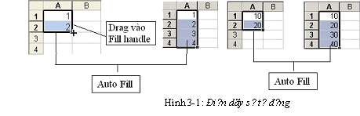
Các thao tác trên bảng tính
Điền dãy số tự động
Hoặc có thể đánh số thứ tự tự động bằng tay như sau: nhập 1 vào ô A1, nhập 2 vào ô A2, đánh dấu khối hai ô A1 và A2, kéo nút AutoFill ở góc dưới bên phải của ô A2 xuống các ô ở phía dưới trong cột A.

Slide 18
CÁCH TÍNH TOÁN VÀ MỘT SỐ HÀM CƠ BẢN

Slide 19
Hàm và cách tính toán
Quy tắc sử dụng hàm
Tên hàm (đối số)
Đối số có thể là: hằng số, địa chỉ ô, khối ô, biểu thức, tên một hàm khác.
Tên hàm có thể viết thường hay viết hoa hoặc vừa viết thường vừa hoa đều được.
Các biến có thể có hoặc không nhưng phải đặt trong hai dấu ( ) và cách nhau bởi dấu phẩy, dấu chấm phẩy hoặc một dấu ngăn cách nào khác tùy theo cách đặt các thông số quốc tế. Trong một hàm có thể chứa nhiều nhất 30 tham biến nhưng không được vượt quá 255 ký tự.
Trong hàm không được có dấu cách.
Hàm phải được bắt đầu bởi dấu = hoặc dấu của một phép tính.
Trường hợp dùng một hàm để làm tham biến cho một hàm khác (hàm lồng nhau, nhiều nhất là 7 mức) không cần viết dấu = trước tên hàm đó.
Ví dụ: = Sum(2,2) sẽ cho kết quả là 4

Slide 20
Hàm và cách tính toán
Cách nhập hàm
Hàm thường được dùng trong biểu thức tính toán và được chèn vào vị trí trong biểu thức bằng cách:
Cách 1: Tại vị trí con trỏ trong biểu thức gõ trực tiếp hàm cần nhập vào.
Cách 2: Tại vị trí con trỏ trong biểu thức cần nhập hàm, hãy vào chọn tab Formulas, chọn Insert Function, chọn tên hàm cần nhập

Slide 21
Hàm và cách tính toán
Cách tính toán
Kích chuột vào ô chứa kết quả cần tính.
Nhập hàm tính toán sau dấu “=”
Bấm phím Enter để lấy kết quả.

Slide 22
Hàm xử lý toán học
Hàm ABS(<n>) : Trả về giá trị tuyệt đối của n.
Ví dụ : =ABS(-2) → 2
Hàm SQRT(<n>) : Tính căn bậc hai của n (n>0).
Ví dụ : =SQRT(25) → 5
Hàm INT(<n>) : Cho phần nguyên của n.
Ví dụ : =INT(123.45) → 123
Hàm MOD(<n>,<d>) : Cho phần dư của phép chia nguyên; n là số bị chia, d là số chia.
Ví dụ : =MOD(5,3) → 2
Hàm POWER(<n>,<p>) : Cho luỹ thừa mũ p của n.
Ví dụ : =POWER(2,10) → 1024

Slide 23
Hàm xử lý toán học (tt)
Hàm ROUND (<n>,<d>) : Hàm làm tròn số (n) đến số thứ d; n là số cần làm tròn, d là vị trí cần làm tròn đến, nếu d > 0 hàm làm tròn phần thập phân, nếu d = 0 hàm lấy phần nguyên, nếu d < 0 hàm làm tròn phần nguyên.
Ví dụ : =ROUND(3.14159,2) → 3.14
=ROUND(3.14159,0) → 3
=ROUND(77777.1569,-3) → 78000
Hàm SUM(<n1>[,n2][,n3]...) : Hàm tính tổng của dãy số.
Ví dụ : =SUM(3,5,4,7) → 19
Hàm PRODUCT(<n1>[,n2][,n3]...) : Hàm tính tích của dãy số.
Ví dụ : =PRODUCT(2,2,5) → 20
Hàm SUMPRODUCT(<Dãy1> [,Dãy2] [,Dãy3]...) : Hàm tính tổng của tích các thành phần tương ứng trong các dãy số; Dãy1, Dãy 2,... phải là các dãy cùng chiều cùng số phần tử.
Ví dụ : =SUMPRODUCT({3;4;5},{2;5;3}) → 41

Slide 24
Hàm xử lý toán học (tt)
Hàm MAX(<n1>[,n2][,n3]...) : Hàm trả về giá trị lớn nhất của dãy số.
Ví dụ : =MAX(4,3,8,1) cho giá trị 8
Hàm MIN(<n1>[,n2][,n3]...) : Hàm trả về giá trị nhỏ nhất của dãy số.
Ví dụ: =MIN({4,3,8,1}) cho giá trị 1
Hàm AVERAGE(<n1>[,n2][,n3]...) : Trả về giá trị trung bình cộng của dãy số.
Ví dụ : =AVERAGE({4,3,8,1},9) cho giá trị là 5.
Hàm COUNT(<v1>[,v2][,v3]...) : Đếm số lượng đối chứa giá trị số.
Ví dụ : =COUNT("EXCEL",12,21/12/2010,-2) → 3
Hàm COUNTA(<v1>[,v2][,v3]...) : Đếm số lượng đối có chứa dữ liệu.
Ví dụ: =COUNTA("EXCEL",12,21/12/2010,-2) → 4

Slide 25
Hàm xử lý văn bản
Hàm LEFT(<Xâu>,<n>) : Hàm chép từ bên trái <Xâu> một xâu con n kí tự.
Ví dụ : =LEFT("Tin học cơ sở",7) → "Tin học"
Hàm RIGHT(<Xâu>,<n>) : Hàm chép từ bên phải <Xâu> xâu con n kí tự.
Ví dụ : =RIGHT("Tin học cơ sở",5) → "cơ sở"
Hàm LOWER(<Xâu>) : Đổi các kí tự hoa trong <Xâu> thành kí tự thường.
Ví dụ : =LOWER("Tin học Cơ sở") → "tin học cơ sở"
Hàm UPPER(<Xâu>) : Đổi các kí tự thường trong <Xâu> thành kí tự hoa.
Ví dụ : =UPPER("Tin hoc co so") → "TIN HOC CO SO"

Slide 26
Hàm xử lý văn bản (tt)
Hàm LEN(<Xâu>) : Hàm trả về độ dài của xâu kí tự.
Ví dụ : =LEN("Tin học cơ sở ") → 13
Hàm TRIM(<Xâu>) : Hàm xoá các dấu trắng vô nghĩa trong xâu.
Ví dụ : =TRIM(" Tin học cơ sở ") → "Tin học cơ sở"
Hàm CONCATENATE(<Xâu1>[,<Xâu2>][,<Xâu>]...) : Hàm cộng xâu.
Hàm MID(<Xâu>,<p>,<n>) : Hàm chép từ bên phải <Xâu> một xâu con từ vị trí thứ p với n kí tự.

Slide 27
ĐỊNH DẠNG BẢNG TÍNH

Slide 28
Các định dạng cơ bản
Tạo đường kẻ cho khối ô
- Đánh dấu khối ô
- Chọn biểu tượng định dạng khối ô bên cạnh các định dạng ký tự .
Chọn đường kẻ phù hợp hoặc có thể tùy chọn ở mức cao thông qua menu More Borders:

Slide 29
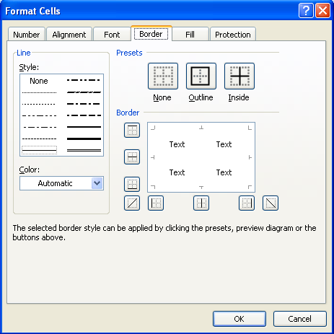
Các định dạng cơ bản
Trong mục Presets: Chọn đường viền xung quang hoặc ở giữa các ô.
Trong mục Border: Chọn đường viền từng phía.
Trong mục Line – Style: Chọn kiểu đường viền.
Chọn OK
Chú ý: Có thể dùng thanh định dạng để tạo đường viền nhanh hơn

Slide 30
Tô màu cho bảng tính
Để tạo hiệu quả bổ sung cho các đường viền đã được vẽ, có thể dùng nhãn Patterns trong hộp thoại Format cells để tô màu nền cho nhiều ô trong bảng tính.
Tô màu nền nhanh: Sử dụng công cụ:
Xác định khối cần định dạng
Chọn nút Fill color trên thanh công cụ định dạng (Formatting).
Chọn màu nền thích hợp.

Slide 31
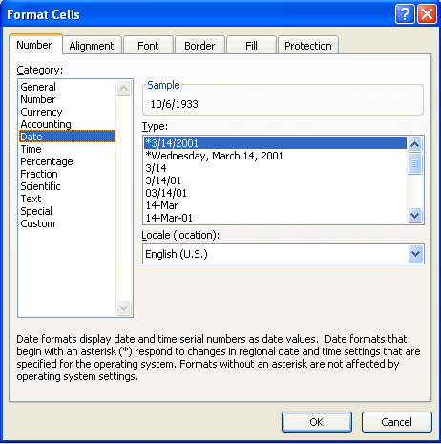
Định dạng hiển thị các kiểu dữ liệu
Một số khi nhập vào một ô tự động được căn phải và được hiển thị phụ thuộc vào hai thành phần: Loại Category và mã định dạng Format Code. Các lớp gồm Number, Date, Time, Percent,…

Slide 32
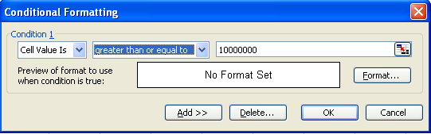
Định dạng có điều kiện
Ví dụ, cột lương trong danh sách cán bộ trong đơn vị muốn các số >=10000000 in màu đỏ, chữ số in đậm và nghiêng, các số >=5000000 và <10000000 in màu xanh, in đậm trong tab Home phần Styles chọn Conditional Formatting, xuất hiện hộp thoại Conditional Formatting. Trong khung Condition 1 nhập vào ba ô các giá trị: Cell Value Is, greater than or equal to, 10000000. Chọn Format…, xuất hiện hộp thoại Format cells, mục Font style chọn Bold Italic, mục Color chọn màu đỏ. Chọn OK
Chọn tiếp nút Add để khung Condition 2

Slide 33
Một số thao tác với dữ liệu
Sắp xếp dữ liệu
Sắp xếp theo một tiêu chí
Sắp xếp theo nhiều tiêu chí
Trích lọc dữ liệu
Lọc theo một tiêu chí
Lọc theo nhiều tiêu chí

Slide 34
Biểu đồ
a. Tạo biểu đồ trong Excel 2007
Trong Excel 2007, có thể tạo ra một biểu đồ trong 10 giây.

Slide 35
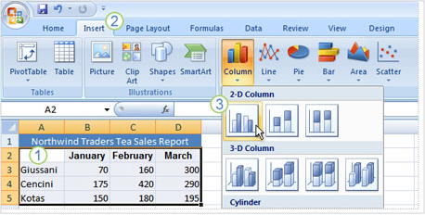
Cách tạo biểu đồ
Tạo một biểu đồ bằng cách nhấp chuột vào một trong các loại biểu đồ nhóm Charts, trên tab Insert.

Slide 36
In ấn
Sau khi hoàn tất phần nội dung, để thực hiện in trong Excel, thực hiện theo các bước sau:
Định dạng trang in: thiết lập các thông số cho các trang in (Page Setup).
Chọn vùng dữ liệu cần in (Print Area).
Xem trước khi in để điều chỉnh nếu cần thiết (Print Preview).
Thực hiện in (Print).

Slide 37
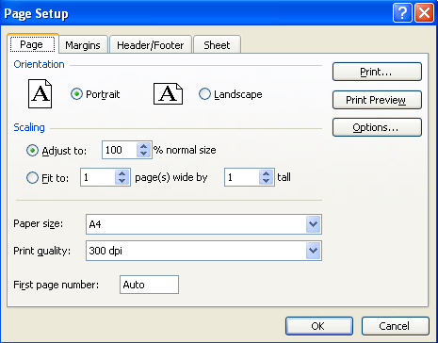
Định dạng trang in
Tab Page Layouts phần Page Setup cho phép đặt hướng trang (Orientation), chọn khổ giấy in (Paper size), đặt độ rộng của các lề (Margins), tạo tiêu đề và hạ mục (Header and Footer), đánh số trang (Page number), chọn vùng dữ liệu in (Print Area), ...
Hộp thoại Page Setup gồm các bước sau:

Slide 38
Định dạng trang in
Lớp Page: đặt hướng trang, chọn khổ giấy in, …
Orientation: Chọn hướng giấy in.
Portrait: hướng in đứng.
Landscape: hướng in ngang.
Scaling: chọn tỷ lệ in.
Paper size: chọn khổ giấy.
Print quality: chọn chất lượng in.
First page number: chọn số bắt đầu của trang đầu tiên.

Slide 39
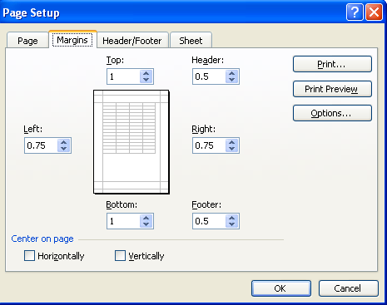
Định dạng trang in
Chọn độ rộng các lề Top, Bottom, Left, Right, Header và Footer đơn vị là inch).
Nếu muốn đặt bảng tính nằm ngay tại tâm của trang in (Center on page), đánh dấu vào mục Horizontally để đặt bảng tính vào trung tâm trang in theo chiều ngang, đánh dấu vào mục Vertically để đặt bảng tính vào trung tâm trang in theo chiều đứng.

Slide 40
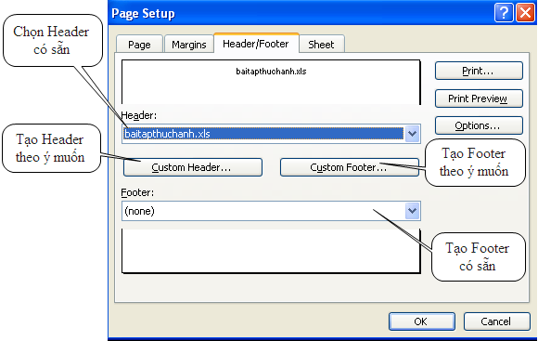
Định dạng trang in
Lớp Header/Footer: tạo tiêu đề đầu/cuối trang, đánh số trang, …
Có thể chọn tiêu đề đầu/cuối trang có sẵn trong hộp Header/Footer hoặc có thể thiết lập tiêu đề đầu/cuối trang mới bằng cách kích vào nút Custom Header/Custom Footer. Hộp thoại Header/Footer cho phép tạo tiêu đề đầu/cuối trang, đánh số trang, chèn ngày, giờ.

Slide 41
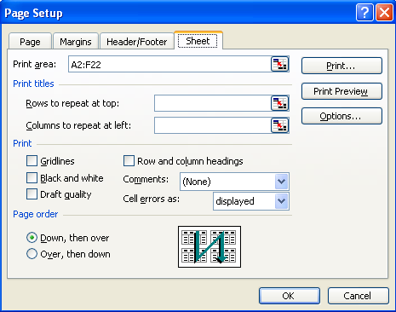
Định dạng trang in
Lớp Sheet: chọn vùng dữ liệu in, đặt tùy chọn khi in, thứ tự in, …

Slide 42
MỘT SỐ HÀM MỞ RỘNG TRONG EXCEL

Slide 43
Hàm VLOOKUP
VLOOKUP(<G.trị tìm kiếm>,<Vùng g.trị>,<Cột tham chiếu>[,<Kiểu tìm>])
Trong đó :
Vùng giá trị là vùng ô trong đó cột đầu được đánh số là 1 trên đó chứa danh sách giá trị tìm kiếm, các cột kế tiếp là các cột chứa giá trị tham chiếu.
Cột tham chiếu là số thứ tự của cột trên vùng giá trị mà khi hàm tìm thấy, thì giá trị tương ứng trên hàng đó sẽ được lấy làm kết quả trả về của hàm.
Kiểu tìm có thể là 0 hoặc 1.

Slide 44
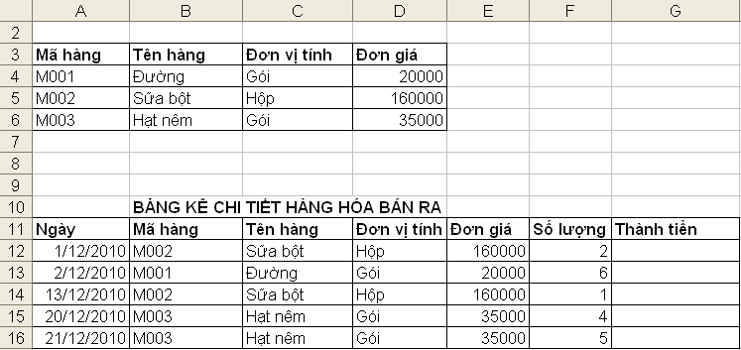
Cần dựa vào bảng danh hàng hóa, căn cứ vào mã hàng điền dữ liệu tương ứng cho các cột "Tên hàng", "Đơn vị tính","Đơn giá".
Trong trường hợp này hàm VLOOKUP có thể giải quyết được yêu cầu đặt ra. Cụ thể:
Trên C12 nhập công thức : =VLOOKUP(B12,$A$4:$D$6,2,0)
Trên D12 nhập công thức : =VLOOKUP(B12,$A$4:$D$6,3,0)
Trên E12 nhập công thức : =VLOOKUP(B12,$A$4:$D$6,4,0)
*Chú ý sử dụng địa chỉ tuyệt đối

Slide 45
Hàm HLOOKUP
HLOOKUP(<G.trị tìm kiếm>,<Vùng g.trị>,<Hàng tham chiếu>[,<Kiểu tìm>])
Hàm HLOOKUP có cú pháp tương tự như hàm VLOOPKUP, nhưng khác biệt ở chỗ HLOOKUP là hàm tìm kiếm và điền dữ liệu theo hàng.

Slide 46
Hàm điều kiện IF
Hàm If đơn
IF (<BT logic>,<Giá trị 1>,<Giá trị 2>) : Hàm trả về <Giá trị 1> nếu <BT logic> cho kết quả đúng, ngược lại hàm trả về <Giá trị 2> nếu <BT logic> cho kết quả sai.

Slide 47
Hàm điều kiện IF
Hàm IF lồng nhau
IF(<BT logic 1>, <Giá trị 1>, IF(<BT logic 2>, <Giá trị 2>,..., IF(<BT logic n>, <Giá trị n>, <Giá trị sai>)...) : thực hiện tính lần lượt từ hàm if ngoài vào các hàm if bên trong.
Ví dụ: Xếp loại học sinh dựa vào điểm trung bình:
1. Xếp loại học sinh lên lớp, ở lại dựa vào ĐTB
= IF(ĐTB>=5,”lên lớp”, “ở lại” )
2. Xếp loại học sinh vào 4 loại: Yếu, TB, Khá, Giỏi dựa vào ĐTB
=IF(ĐTB<5,”Yếu”,IF(ĐTB<7,”TB”,IF(ĐTB<9,”Khá”,”Giỏi”)))
3. XL lên lớp: ĐTB>=5 hoặc ĐTB>=4 và ĐT>7; còn lại là ở lại
=IF(OR(DTB>=5,AND(DTB>=4,DT>7)),”lên lớp”, “ở lại”)

Slide 48
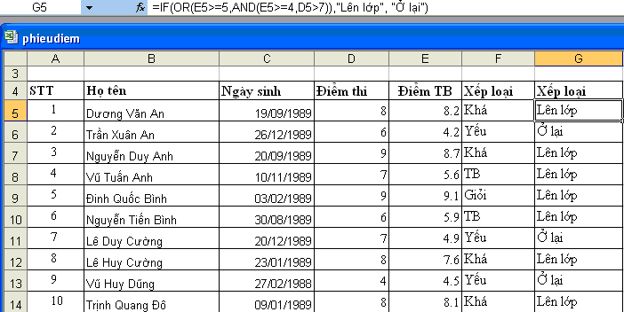

Slide 49
Hàm Sumif
Sumif(x,n,m): Hàm tính tổng theo điều kiện cho trước
x: là vùng địa chỉ của cột chứa điều kiện tính (không lấy ô tiêu đề của cột).
n: là điều kiện tính (có thể là dạng số, biểu thức, hoặc kí tự)
m: là vùng địa chỉ của cột cần tính tổng (không lấy ô tiêu đề của cột)

Slide 50
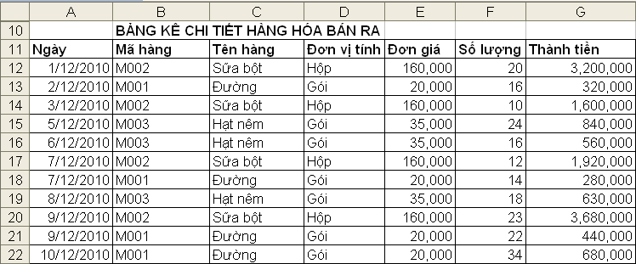
Hàm Sumif
Ví dụ: Tính tổng số tiền của mặt hàng đường
Công thức tính như sau:
=SUMIF(C12:C22,"Đường",G12:G22) cho kết quả là 1,720,000

Slide 51
Hàm CountIf
CountIf(x,n): Hàm đếm theo điều kiện cho trước
x: Vùng địa chỉ chứa điêu kiện đếm
n: Điều kiện đếm
Ví dụ: Đếm số mặt hàng Đường
=COUNTIF(C12:C22,"Đường") cho kết quả là 4

